Slide 1
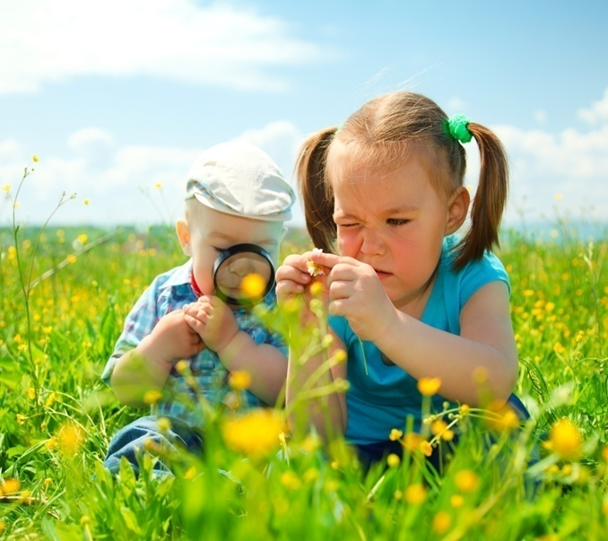
Муниципальное бюджетное дошкольное образовательное учреждение
«Детский сад №37 «Искорка»
Лекарственные
растения
МБДОУ «Детский сад №37
«Искорка»
Подготовила воспитатель
Шалыгина С.П
г.Междуреченск 2023
м

Slide 2
Цель: знакомство с лекарственными растениями.
Задачи: познакомить детей с лекарственными растениями; дать знание простейших способах использования некоторых лекарственных растений для лечения и оздоровления человека; расширять кругозор детей; воспитывать экологическую культуру: чувства любви к природе, заинтересованность в ее сохранении

Slide 3
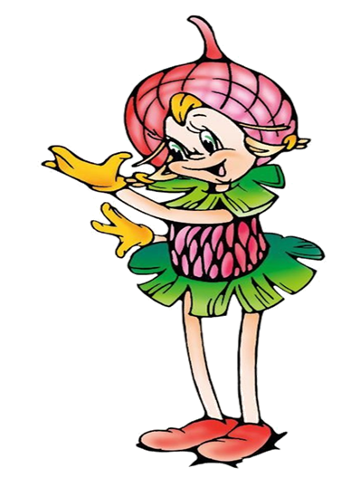
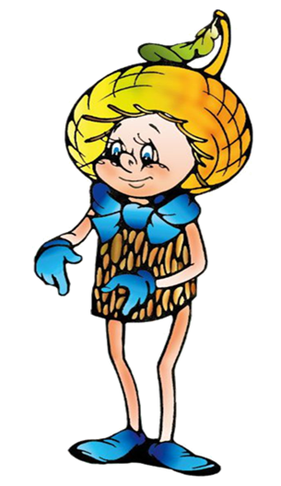
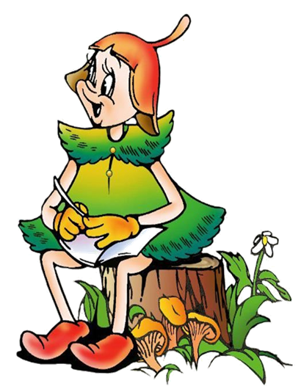
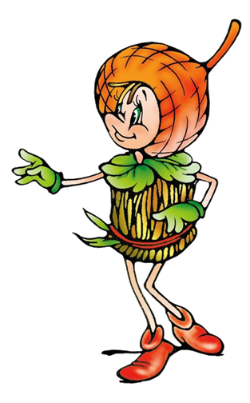
Здравствуйте, ребята. Мы – Эколята, молодые защитники природы. Мы сегодня гуляли по вашему городу и увидели, сколько много у вас разных деревьев, растений, цветов, какой красивый ваш город! Побывали в вашем парке и увидели там много лекарственных растений. А вы знаете их?

Slide 4
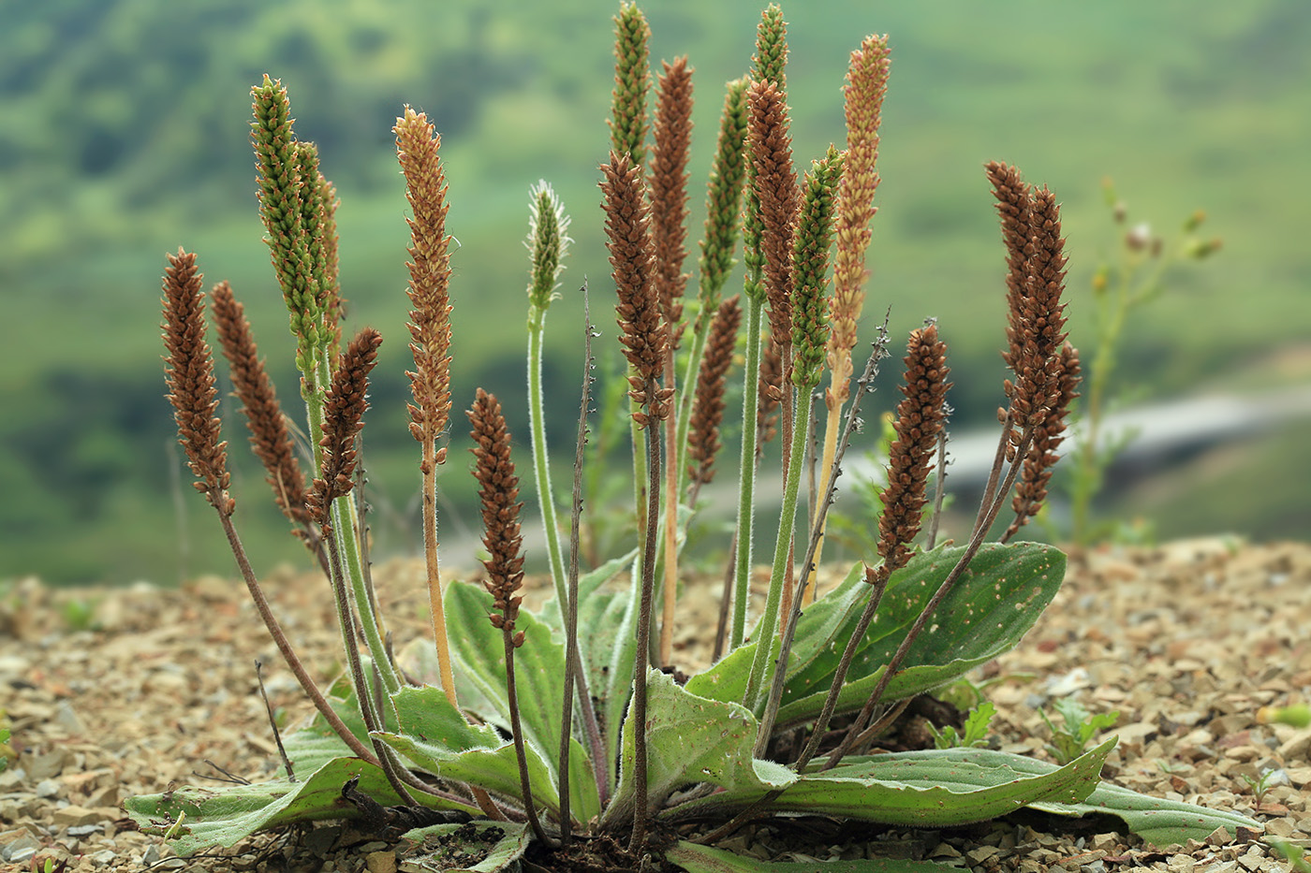
Знаете ли вы, чем хорошо лечить царапины и разбитые коленки?
Зеленым бинтом, который называется подорожник.
Да, ребята, мы иногда топчем его, а он все плотнее прижимается к земле. Листья его упругие, с прочными жилками. Надежно укрепился он в почве густым пучком корней. Вверх поднят только стебелек с соцветиями. Они тоже жесткие и упругие – вот и не боится подорожник вытаптывания, от которого страдают многие другие растения. Семена подорожника клейкие, легко прилипают к ногам людей и шерсти животных, поэтому животные и люди, проходящие по дорожке, помогают семенам распространяться вдоль дорожек и тропинок.

Slide 5
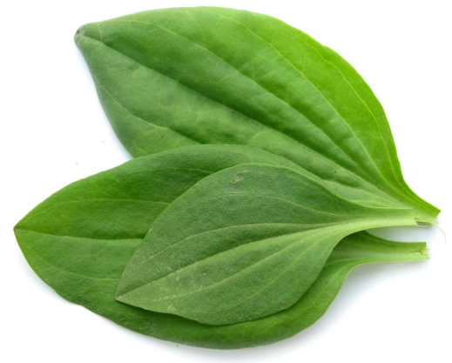
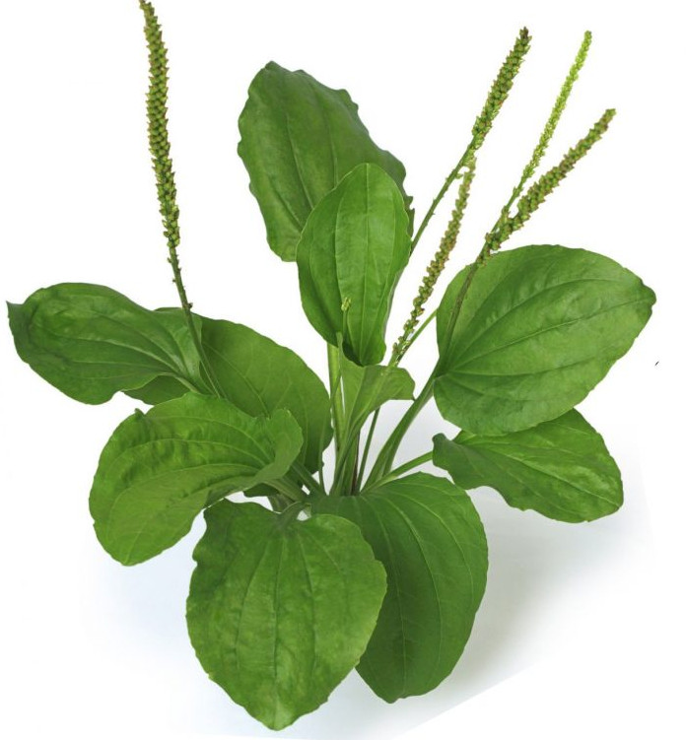
Вы знаете, как пользоваться подорожником при ушибе и порезе? (Лист подорожника надо обязательно очистить от пыли, затем немного поцарапать, чтобы выделился сок, и затем приложить к ране.)

Slide 6
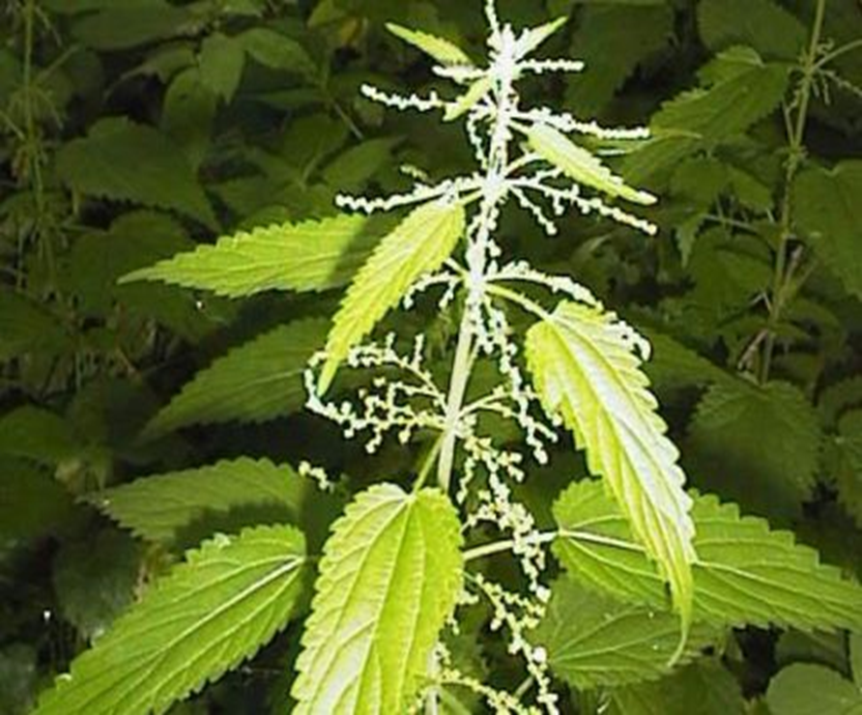
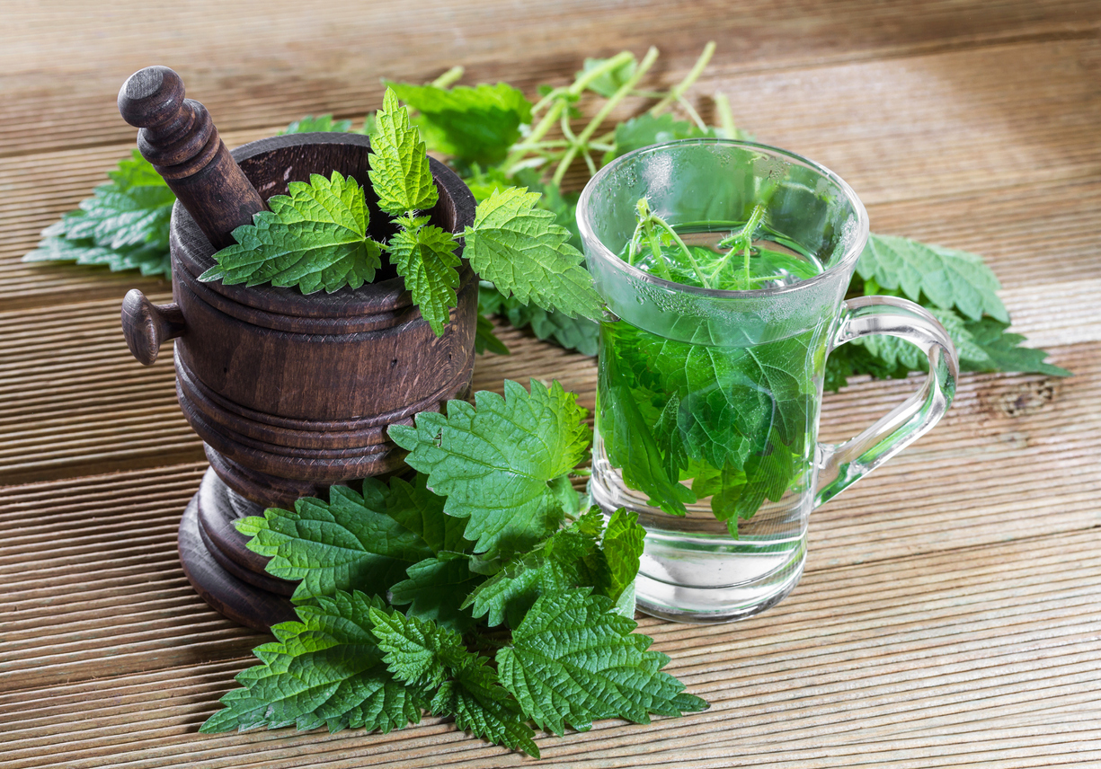
О каком растении говорят, что он жжет? Правильно, о крапиве. Из крапивы готовят великолепные щи, крапивное пюре с яйцом, можно даже заквашивать крапиву как капусту. Листья крапивы богаты разными полезными витаминами. В крапиве содержаться вещества, убивающие микробов, также она хорошо останавливает кровь. Для этого надо взять крапиву, растолочь ее и приложить к ранке. А еще отвар из крапивы укрепляет волосы. Также из нее делают бумагу, веревки и мешковину. Вспомните сказку Г. Х. Андерсена «Дикие лебеди»: именно из крапивы пришлось сестрице вязать рубашки для братьев, чтобы спасти их от чар колдуньи.

Slide 7
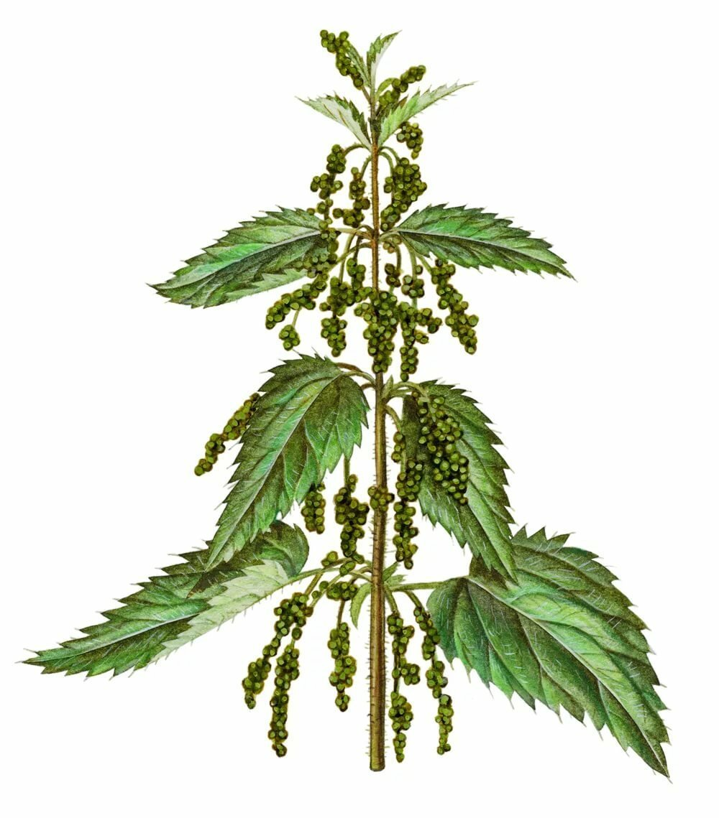
Но почему все – таки крапива обжигает? На листья и стеблях крапивы имеются особые волоски. Каждый волосок – как игла крошечного шприца. Внутри волосков – едкая жидкость. Дотронуться – получай уколы. Но пройдет немного времени, и вы перестанете чувствовать жжение.

Slide 8
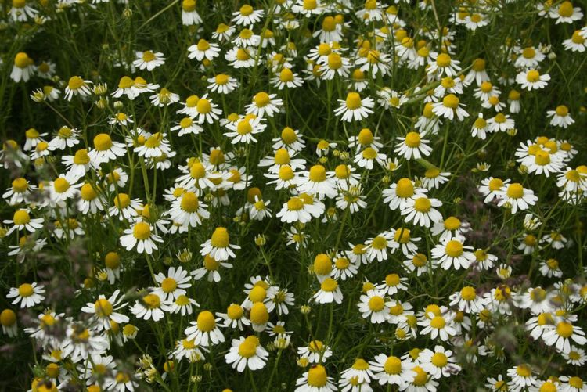
А это что за растения?
Если заболело горло, то лучший доктор – отвар из луговой лекарственной ромашки. Еще ее называют аптечной ромашкой. У нее листья рассеченные и много мелких цветков. Аптечная ромашка не имеет запаха. Она растет только на солнечных местах.

Slide 9
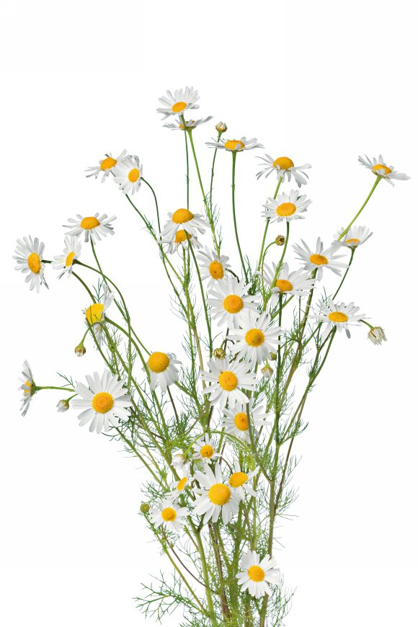
Настоем ромашки не только полощут горло, а также делают разнообразные ванночки, промывают волосы, чтобы они были мягкими и шелковистыми. Настой ромашки можно заморозить и протирать кубиком льда лицо, также настоем можно полоскать зубы. Но это только ромашкой полевой, а садовая ромашка не обладает целебными свойствами

Slide 10
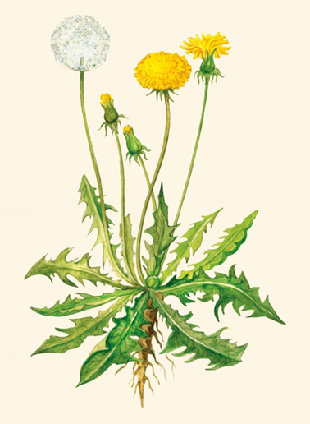
А это растение знают все. Когда цветут одуванчики, кажется, что дети солнышка спустились на землю и покрыли ее красивым ковром. Одуванчик используют давно в лечебных целях. Его называют «эликсиром жизни» не зря: все части растения полезны. И корни, листья, цветы. Из цветов одуванчика делают варенье, похожее на мед. Из листьев можно готовить весной полезные салаты. Одуванчик обладает потогонным, жаропонижающим и отхаркивающим средствами. Нужно только правильно приготовить из него отвар.

Slide 11
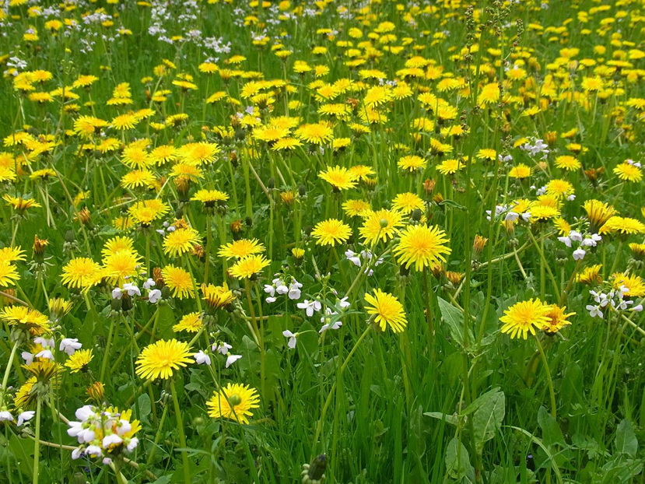
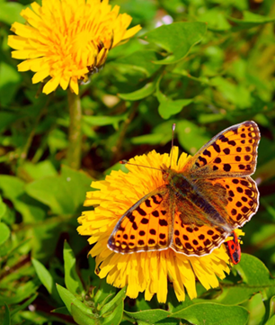
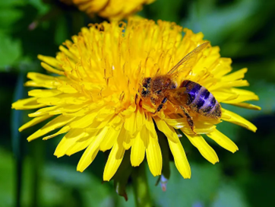
К одуванчикам любят прилетать пчелы, шмели и бабочки. Они едят одуванчиковый сладкий нектар. А пчелы потом из него делают одуванчиковый мед – густой и ароматный.
- А что будет, если сорвать все одуванчики?
Правильно, будет плохо бабочкам, будет плохо и нам: скучно, некрасиво. Поэтому нельзя срывать одуванчики и бросать погибать на землю. Не будем рвать одуванчики, пусть растут и радуются солнышку.

Slide 12
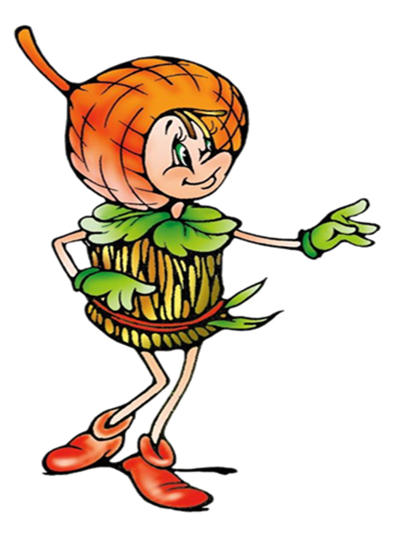
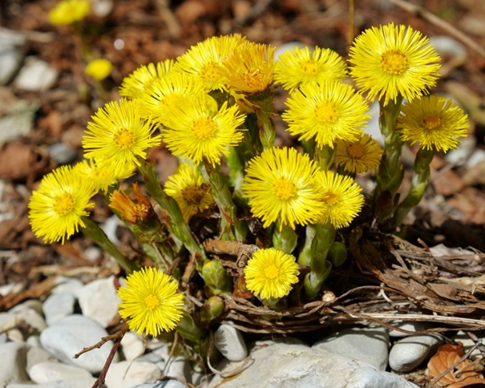
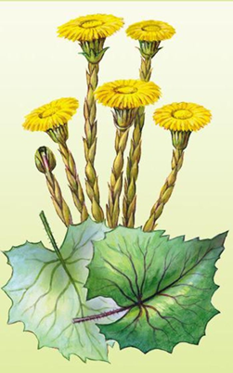
Еще одно лекарственное растение – мать-и-мачеха. Название растение получило по строению листа. Снизу они белые, пушистые, мягкие, как материнские руки. Сверху зеленые, холодные — как мачеха.
Издавна растение использовали как лекарственное. Мать-и-мачеха — медоносное
растение. И это первые весенние цветы, которые радуют нас.
В лечебных целях у растения используют и цветки, и листья. Применяют при кашле, для укрепления иммунитета, как потогонное средство.

Slide 13
Какие удивительные растения есть в вашем парке.
- А почему мы их назвали лекарственными?
Можно ли их рвать просто так?
Для чего существуют лекарственные растения?

